Slide 1



Grupo Italiano
I Camaleonti
Porque te amo
1976
Roberto
No tocar el mouse
Lima-Perú
Hacer clic para comenzar

Slide 2

Por qué te amo y está naciendo un dulce sentimiento
con un aire inconsciente

Slide 3

Hace parte de tu juego absurdo
girando en torno a ti, los ojos

Slide 4

como eres limpia
se revela en mi el poeta

Slide 5
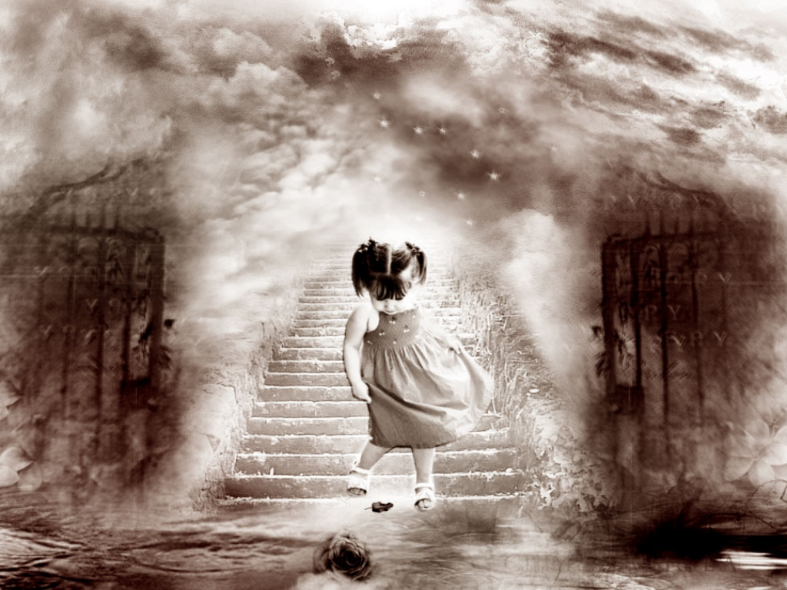
Por un momento la eternidad

Slide 6

Por qué te amo
yo no lo sé

Slide 7
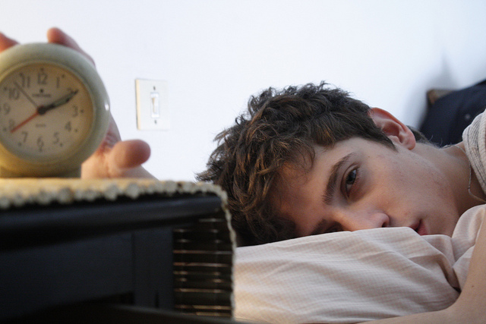
pero seguro que
no dormiré

Slide 8

y tu sonreirás
pensando que
jamás ninguno
se portó como yo

Slide 9

Volando al viento mi chaqueta

Slide 10

Apenas tú cerrar la puerta

Slide 11
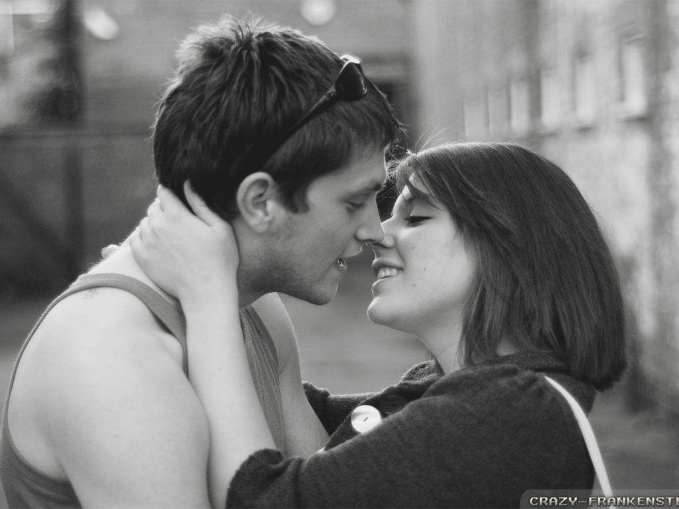
y al verme tú me diste cariñosamente otro beso

Slide 12
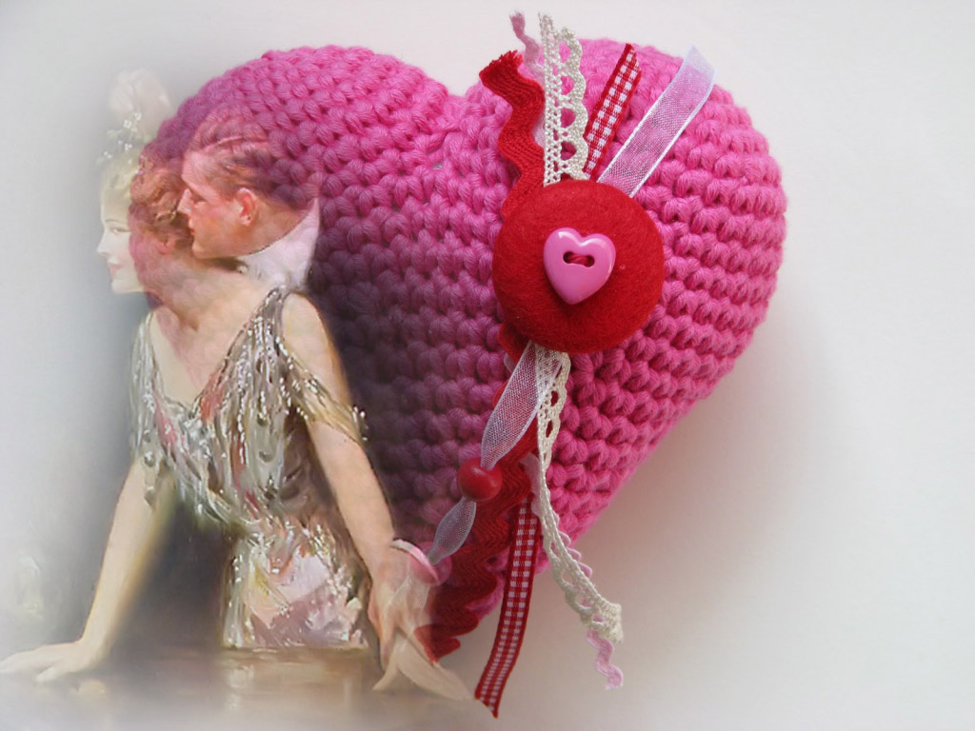
Por qué te amo

Slide 13

el mundo ya
desaparece
en el fondo de tus ojos
Oooooh

Slide 14

El verano es casi siempre azul

Slide 15

en cambio hay luces y hay sombras

Slide 16
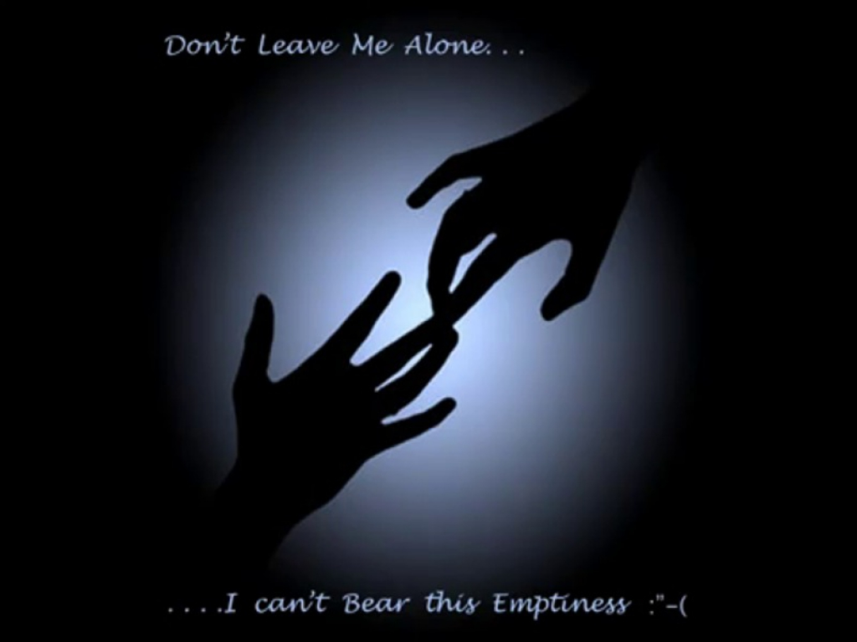
como puedes dejarme
o bien piensas como retenerme

Slide 17
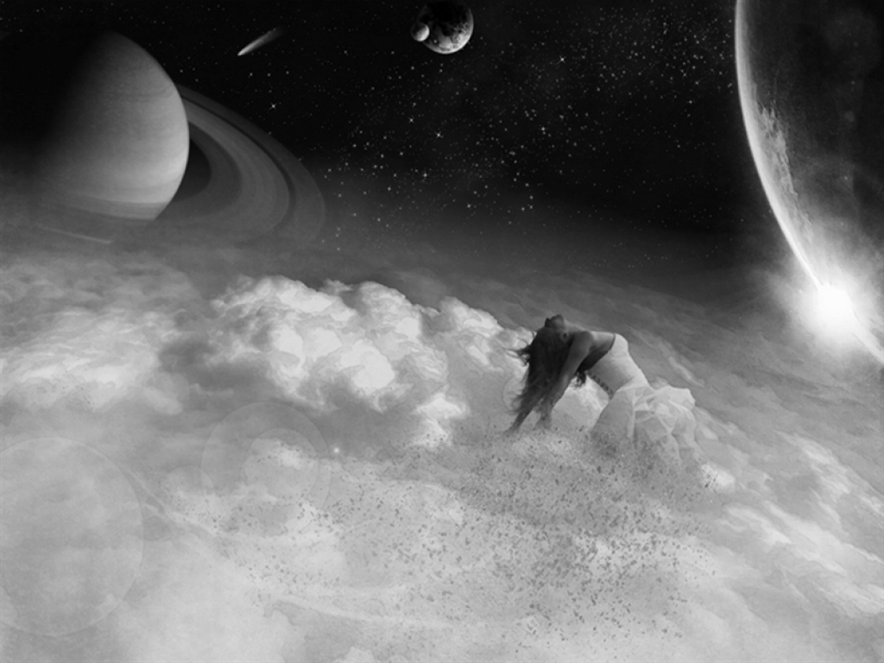
dulce momento la eternidad

Slide 18

Porque te amo
Como te amo
Yo no lo sé

Slide 19
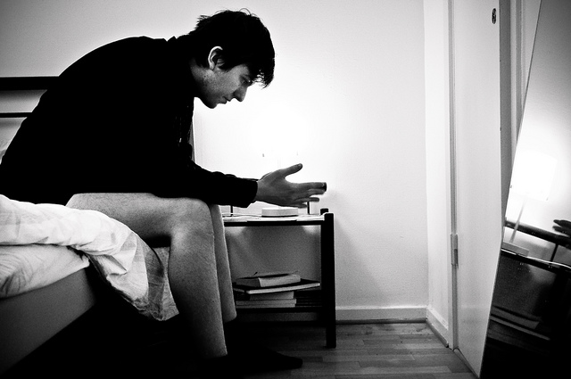
Pero seguro que
no dormiré

Slide 20
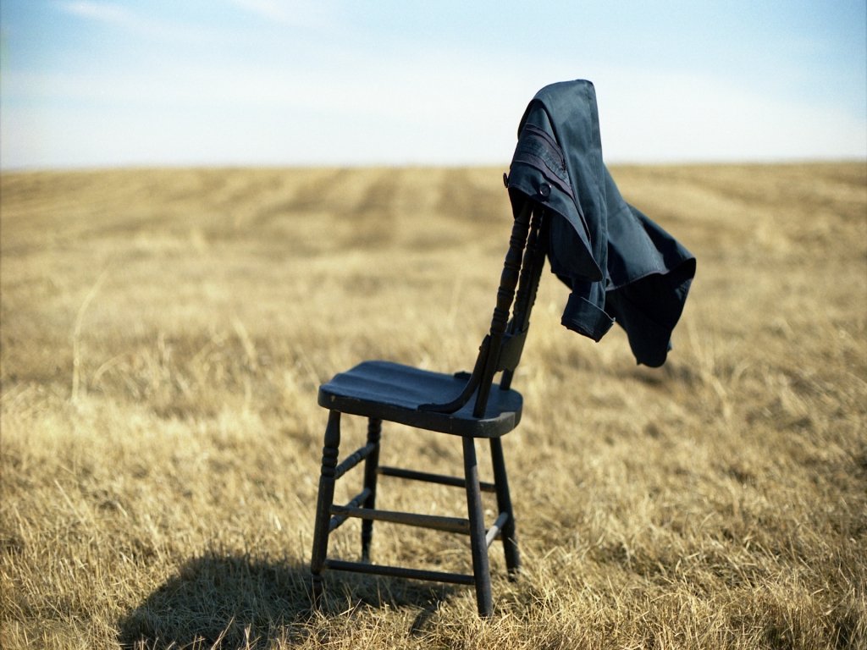
Volando al viento mi chaqueta

Slide 21

Apenas tu cerrar la puerta
Decías estás loco, más te amo, lo demás no importa

Slide 22

pero seguro que
no dormiré

Slide 23

Por qué te amo

Slide 24

el mundo ya
desaparece
en el fondo de tus ojos
Roberto

Slide 25
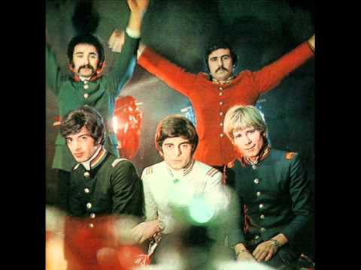

Slide 26



Accede a la sección que desees desde aquí:
Propia Creación
De la Red
Dedicatorias | Fechas Especiales | Graciosos
Historia y Arte | Lugares | Musicales
Naturaleza y Ciencias | Política | Reflexión
Religiosos | Románticos | Salud
Dedicatorias | Fechas Especiales | Graciosos
Historia y Arte | Lugares | Musicales
Naturaleza y Ciencias | Política | Reflexión
Religiosos | Románticos | Salud
Si deseas recibir pps periódicamente en tu correo electrónico subscríbete aquí:

